Slide 1
中国メタンガス技術の 発展及び展望
王凱軍 博士
北京市環境保護科学研究院

Slide 2

一、メタンガス発酵技術の原理
１．メタンガスは沼沢から発生するガスである
２．メタンガスはバイオマス資源の一種である。
高濃度工業廃水と都市廃水
農村及び農業副産物由来の廃棄物
都市固形ゴミ

Slide 3
一、メタンガス発酵技術の原理
メタンガス技術の原理
好氧微生物
嫌気微生物
有機物
CH4＋CO₂
H2O＋CO₂
O2

Slide 4
二、嫌気処理技術が工業廃水における応用
１．中国工業廃水の現状
番号 | 業界 | 有機性廃水 |  | 有機性固形廃棄物
 |  | 廃水 (万トン/年) | メタンガスの潜在力 (万m³/年） | 固形 廃棄物 (万吨/年) | メタンガス潜在力 (万m³/年)
1 | 酒精業界 | 4500 | 112500
2 | 食用酒 | 47880 | 22578 | 1260 | 25200
3 | 澱粉、糖、食品 | 32414.7 | 234454.3 | 1158.71 | 27120.2
4 | 飲料 | 682.7 | 683
5 | レモン酸 | 506.8 | 10135
6 | 製薬 | 36770.5 | 278371.3 | 273.3 | 23231
7 | 味の素酵母 | 3209.3 | 67730 | 275 | 5500
8 | 肉業界 | 103876 | 93590
9 | 化学工業 | 11278 | 3148
10 | 製紙 | 9521.6 | 170336.7
11 | 合計(億万ｍ^{３}/ａ) | 250.6 | 99.4 | 180 | 2.87

Slide 5
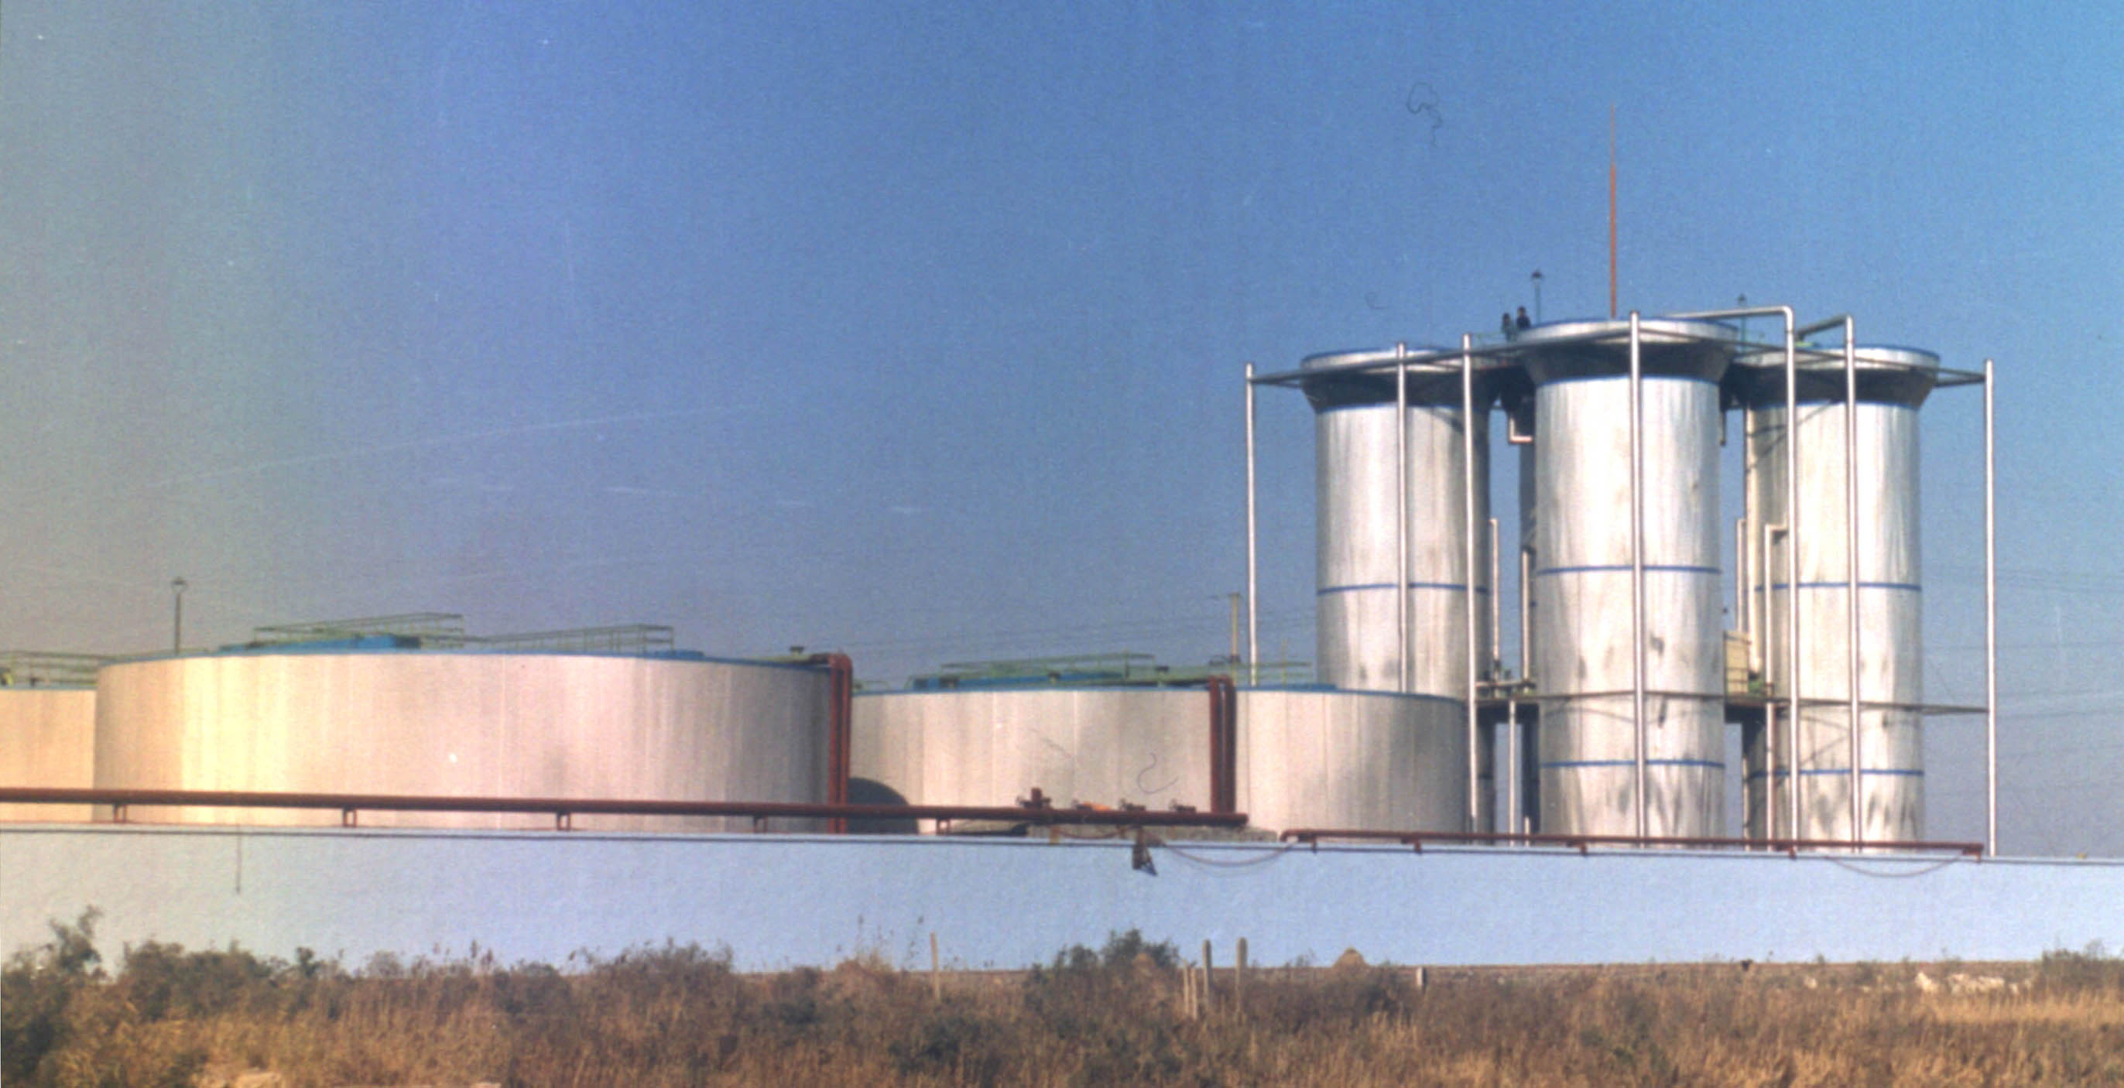
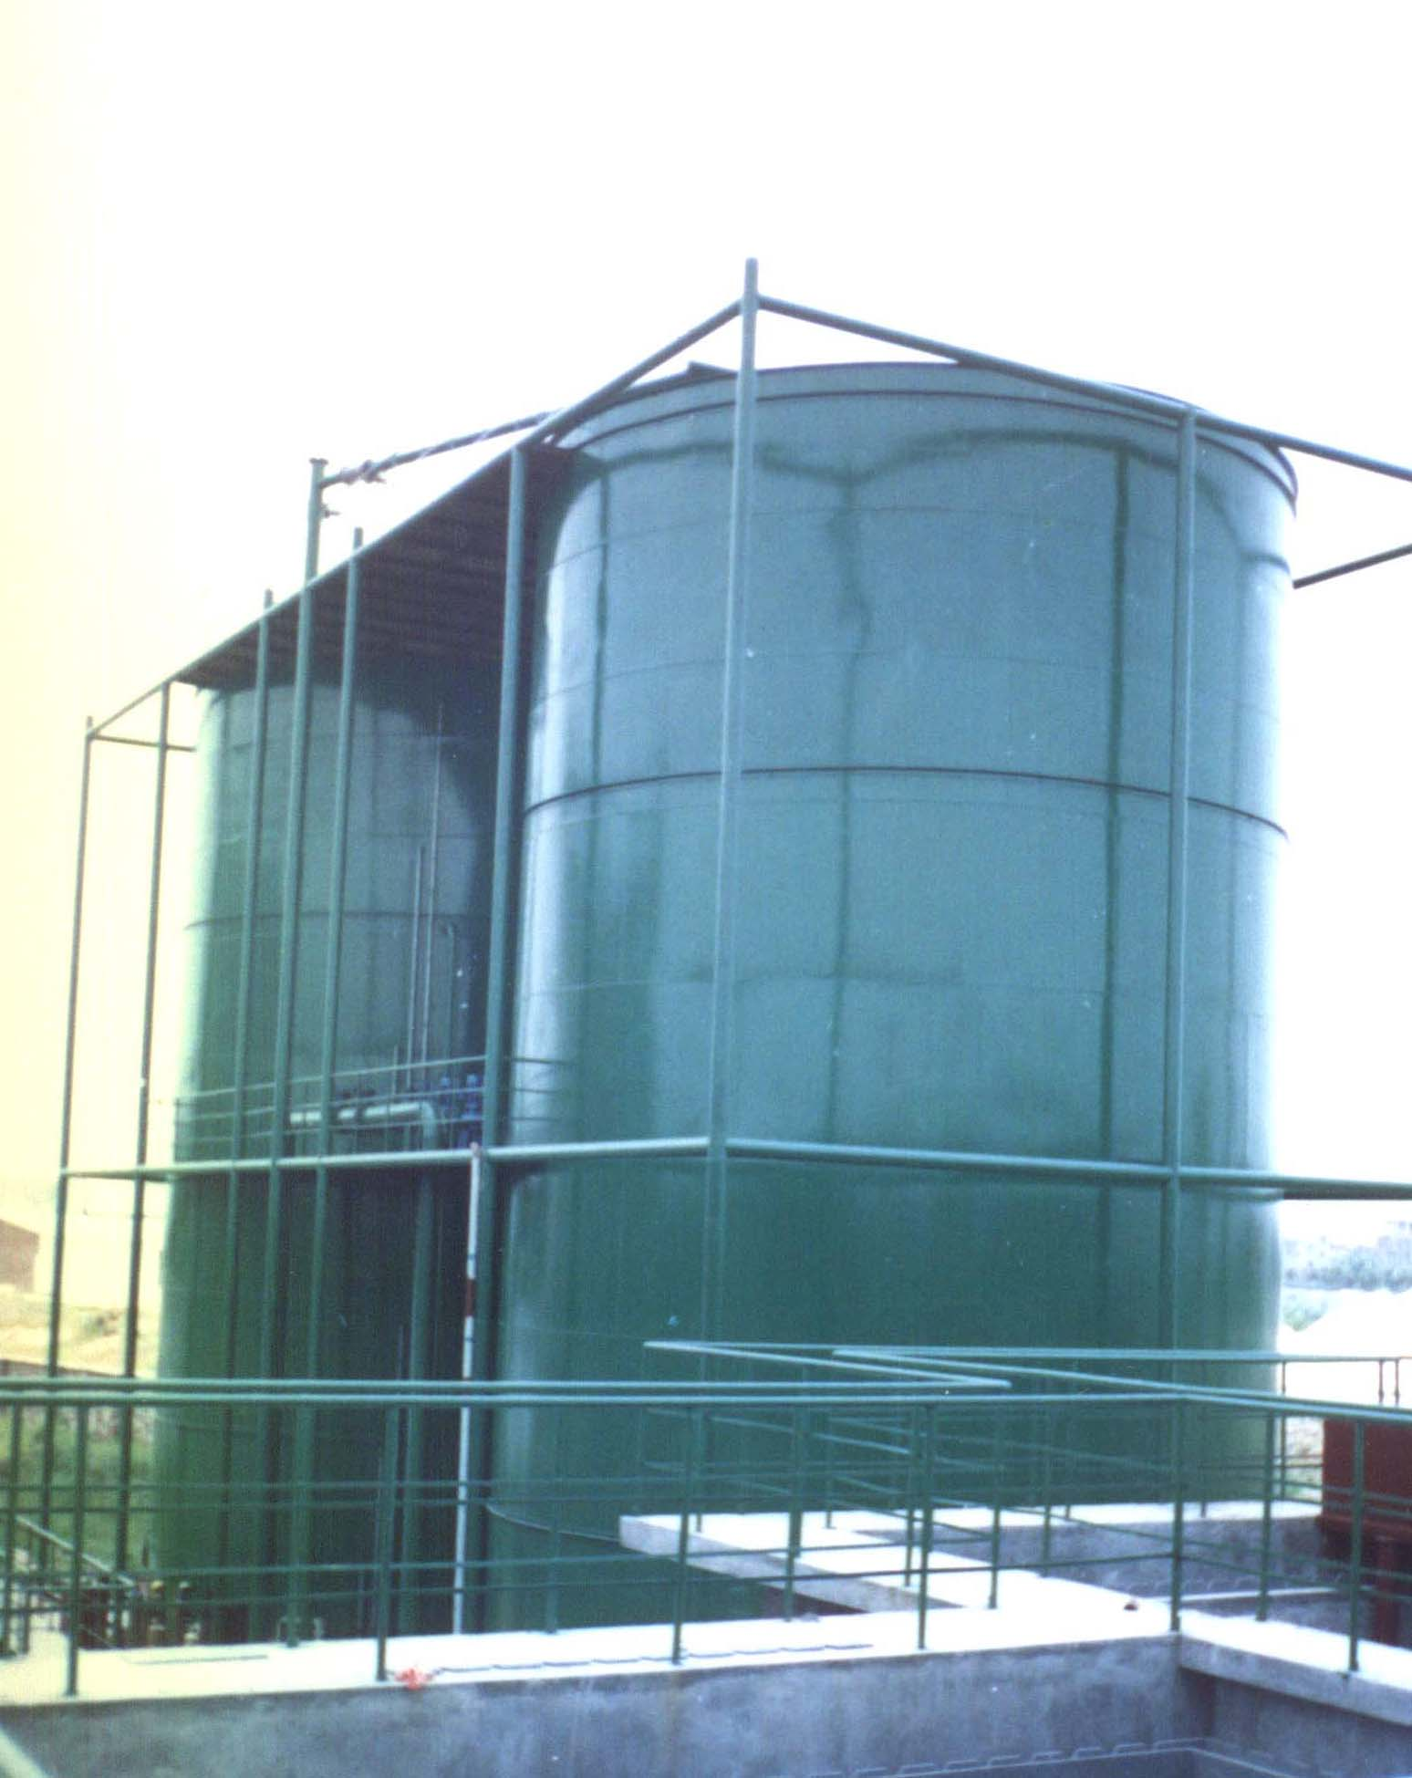
二、嫌気処理技術が工業廃水における応用
２．工業廃水嫌気処理の実例

Slide 6
二、嫌気処理技術が工業廃水における応用
No | 項目 | (m³/d) | COD (mg/L) | UASB/EGSB (m³) | メタンガス (m³/d) | 反応器数量
1 | 諸城興貿酵母工場 | 3600 | 7500 | 3200(UASB) | 10800 | 2
2 | 諸城成武子会社 | 3600 | 15000 | 8000(UASB) | 21600 | 4
3 | 諸城興貿澱粉工場 | 7500 | 8500 | 3200(UASB) 2765(EGSB) | 25500 | 2 3
4 | 浜州金汇澱粉工場 | 8000 | 10000 | 5000(UASB) 1500(EGSB) | 32000 | 4 2
5 | 錦州大成玉米会社 | 5660 | 6000 | 5781(UASB) | 13584 | 3
6 | 長春大成玉米会社 | 7500 | 7200 | 7065(UASB) | 21600 | 3
7 | 諸城澱粉株式会社 | 2600 | 18000 | 4000(UASB) 633(EGSB) | 18720 | 2 1
11 | 骊骅澱粉会社 | 3780 | 11000 | 5784(UASB) | 16632 | 3
16 | 広東東美食品会社 | 5000 | 16000 | 1908(EGSB) | 32000 | 2
23 | 大成嘉吉高果糖 | 1200 | 2500 | 353(EGSB) | 12000 | 1
24 | 魯州食品集団 | 1632 | 9400 | 2730(UASB) | 6136 | 1
32 | 沂水玉蜀黍制品会社 | 6000 | 6800 | 4340(UASB) 390(EGSB) | 16320 | 3 1
34 | 荏平光明澱粉工場 | 3500 | 5000 | 850(EGSB) | 7000 | 2
 | Total | 85292 |  | 77000/8650 | 323954 | 65

Slide 7
二、嫌気処理技術が工業廃水における応用
３．嫌気処理技術が工業廃水における応用
2003年
1) 既に建設されたメタンガス施設数 600箇所
2) 嫌気施設装置の総体積 150万m³(平均2500m³/箇所)
3) 年処理廃水量 1.5億立方
4) 年メタンガスの生産能力 10.0億立方(100万トン標準石炭相当)
2010年の発展現状及び展望
大中型工業メタンガス施設は1600箇所以上に達する。
毎年の廃水処理量が20.0億m³に達する。
毎年のメタンガス生産量は24億m³となり、240万トン標準石炭相当、発電量は36億度に達成する。

Slide 8
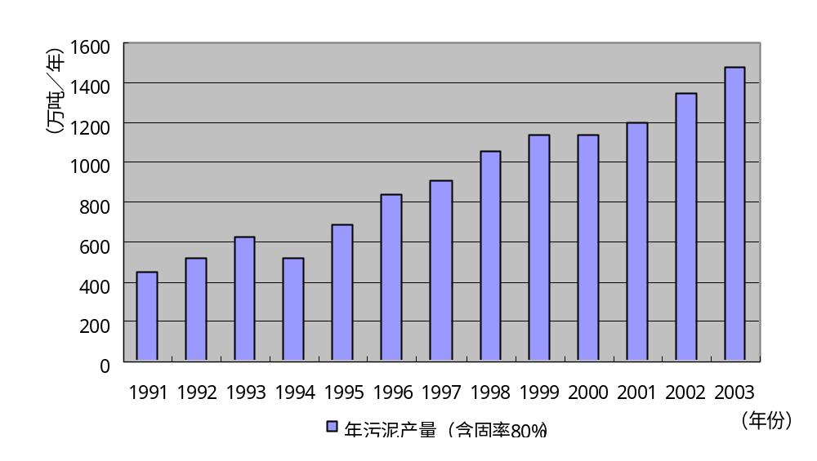
二、嫌気処理技術が工業廃水における応用
４．メタンガス発酵技術が都市汚泥とゴミにおける応用
万トン／年
汚泥年産量（固形率８０％）
年

Slide 9
二、嫌気処理技術が工業廃水における応用
メタンガス発酵技術が都市汚泥処理における応用予測
番号
項目
2004年
2010年
1
全国都市廃水排出量（万m³/d）
5185
7685
2
汚泥の乾燥発生量（t/d）
7778
11528
3
消化汚泥処理量（t/d）
3458.4
4
メタンガス年発生量（億m³）
7.23
5
年発電量（億度）
12.07

Slide 10
二、嫌気処理技術が工業廃水における応用
2003年全国都市ゴミ処理場
処理タイプ | 数量 | 処理能力 | 処理量 | 比例
埋め立て場 | 457箇所 | 18.7万トン/日 | 6384トン吨 | 88％
燃焼場 | 70箇所 | 1.65万トン/日 | 500トン吨 | 6.9％
コンポスト工場 | 47箇所 | 1.5万トン/日 | 370トン吨 | 5.1％
合計 | 575箇所 | 21.9万トン/日 | 7255トン吨
2004年国内埋め立てガス発電所に関する資料
 | 最大出力 | 投資額
1、北京市北神樹ゴミ埋め立て場 | 2×500kW
２、西安市江村溝生活ゴミ埋め立て場 | 2×1250kW
３、武汉市二妃山ゴミ埋め立て場 | 2×600kW | 2300万元
４、广州興豊ゴミ埋め立て場 | 2×9700kW
５、无錫市桃花山ゴミ埋め立て場 | 21530万kWh/年 | 2000万元

Slide 11

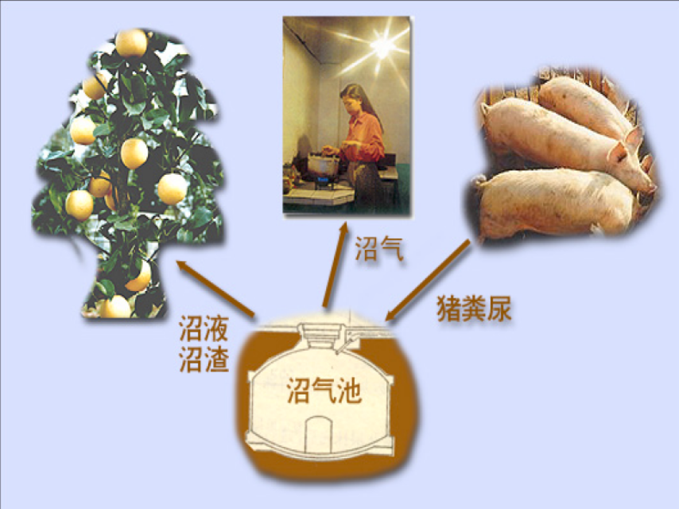
三、農業分野におけるメタンガス技術の応用
１．農村におけるメタンガス事業の発展
温家宝総理からの重要な書面指示
「農村でメタンガス事業を発展させることは、農村の生活用エネルギー問題の解決に有利である上に、生態環境の保護にもつながり、希望がある公益事業である。」
メタンガス
廃液、廃かす
豚の糞尿
メタンガス反応槽

Slide 12
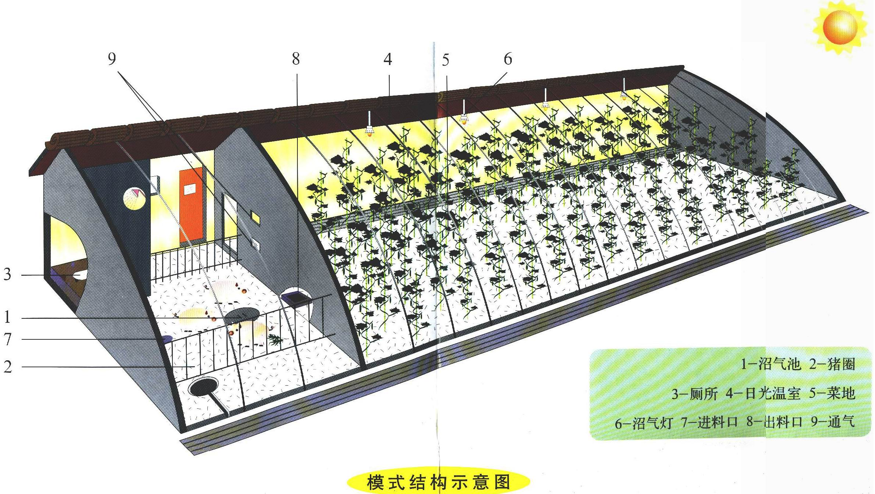
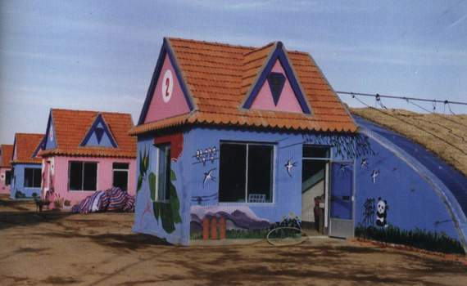
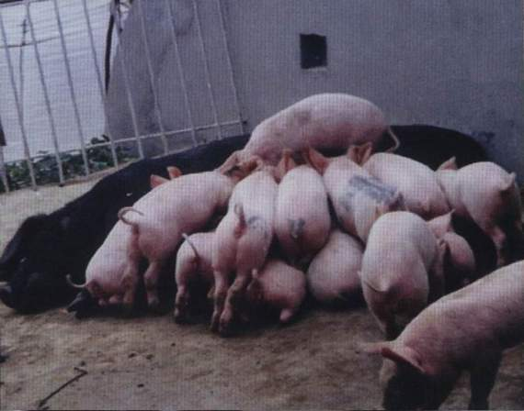
三、農業分野におけるメタンガス技術の応用
１．農村におけるメタンガス反応槽の発展

Slide 13
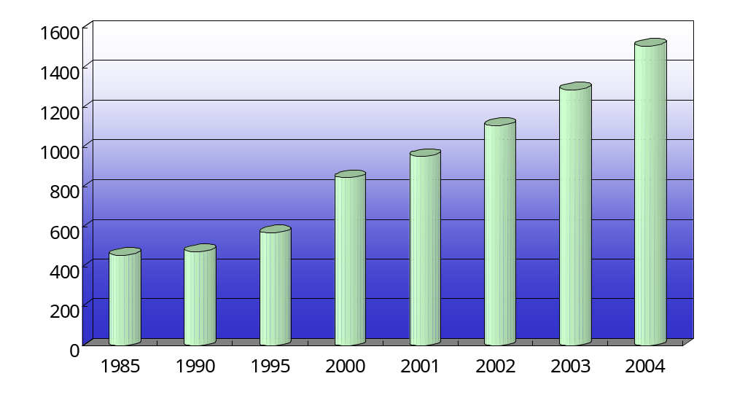
農村住宅用メタンガスの発展状況
三、農業分野におけるメタンガス技術の応用
１．農村におけるメタンガス反応槽の発展

Slide 14
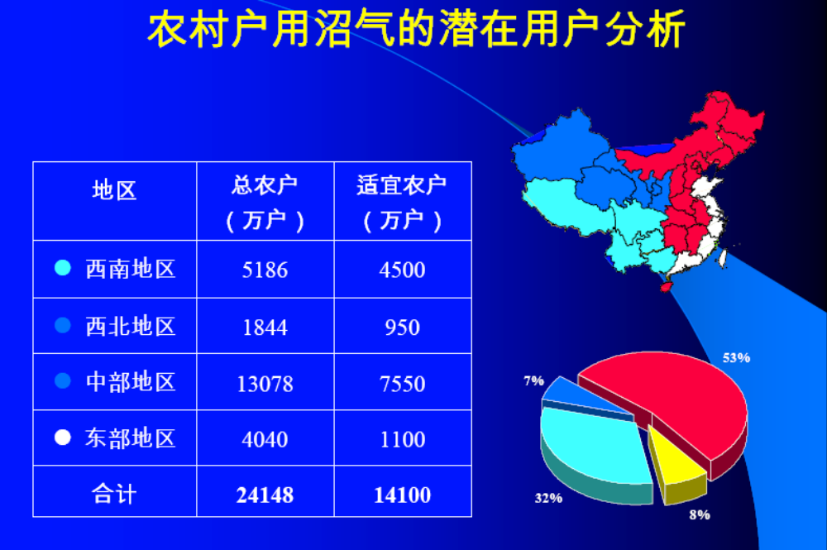
三、農業分野におけるメタンガス技術の応用
2010年予測
普及率:70%
総規模:3000－4000万軒
メタンガス発生量:150億m³
1500万トン標準石炭相当
農村住宅用メタンガスの潜在需要分析
地域
住宅数 万軒
適用住宅数 万軒
西南地域
西北地域
中部地域
東部地域
合計

Slide 15
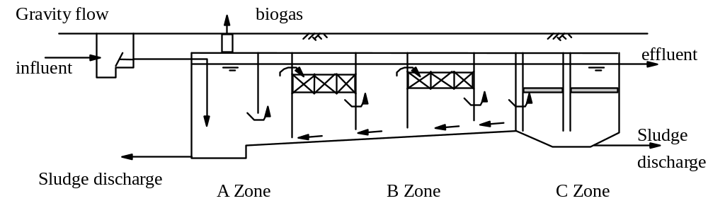
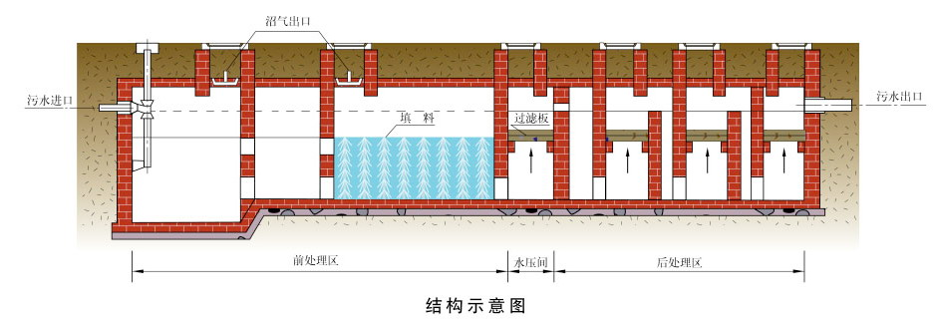
三、農業分野におけるメタンガス技術の応用
２．生活汚水メタンガス化浄化槽の発展

Slide 16
三、農業分野におけるメタンガス技術の応用
２．生活汚水メタンガス化浄化槽の発展
表３ 2002年全国メタンガス化浄化槽の応用情况
項目 | 合計 | 公共トイレ | 病院 | ビル | その他の公共施設
数量 | 115184 | 6727 | 1219 | 101693 | 5545
体積(万m³) | 449 | 32 | 11 | 368 | 38
廃水(万m³/a) | 384.7 | 22.2 | 6.71 | 327.4 | 28.4

Slide 17
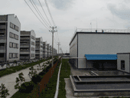
三、農業分野におけるメタンガス技術の応用
３．家畜養殖業廃水の規模化
生産規模： 200,000 頭豚/年
排出廃棄物: 185トン/日
排出廃水: 3000トン/日
CODcr: 17000mg/L
BOD₅: 8500mg/L
NH₃-N: 2200mg/L
COD 負荷 51トン/日， 500,000-600,000人の生活発生量相当
UASB HRT=2～3 days，OLR:2.2～6.0 kgCOD/m³.d。
メタンガス発生量: 8000～11000 m³/d
冬:5000～6500 m³

Slide 18
三、農業分野におけるメタンガス技術の応用
３．家畜養殖業廃水の規模化
表 1999年家畜廃物、廃棄物と都市汚水の排出数量
場所 | 家畜廃物総量 (万トン/年) |  | 大規模の家畜廃物(万トン/年) |  | 工業汚染(万トン/年) |  | 汚水 (万トン/年)
 | 廃物 | COD | 廃物 | COD | 固形廃棄物 | COD | COD
全国 | 190000 | 7118 | 21536 | 805 | 78441 | 692 | 697
北京 | 638 | 280 | 195 | 85 | 1161 | 3 | 1.4
天津 | 304 | 120 | 630 | 25 | 407 | 4.7 | 1.2
上海 | 588 | 280 | 233 | 110 | 1211 | 8.9 | 2.6

Slide 19
三、農業分野におけるメタンガス技術の応用
３．家畜廃物処理
2003年家畜廃水メタンガス化工事数
● 家畜廃物メタンガス化事業数：1500箇所
● 反応槽総面積： 425,100 m³
● 廃棄物（廃水を含む）： 2286万 m³/年
● メタンガス発生量： 5060万 m³/年.
2010年の予測
● 家畜廃物メタンガス化事業数： 6000;
● 反応槽総面積：200万 m³；
● 廃棄物（廃水を含む）：8000万 m³/年
● メタンガス発生量：2.0亿万 m³/年.

Slide 20
四、バイオマス資源－メタンガスの応用潜在力
2010年メタンガス発生量の展望
1、高濃度工業廃水： 24億m³，240万トン標準石炭相当
2、都市汚水汚泥量： 7億m³，70万トン標準石炭相当
3、農村及び農業副産物の廃棄物：
a)農村メタンガス発生量： 150億m³，1500万トン標準石炭相当
b)家畜糞便： 2億m³，20万トン標準石炭相当
４、都市固形ゴミ：
合計： >200億m³ ，2000万トン標準石炭相当

Slide 21
Thank You!

